Slide 1
自动识别技术概论
陈 草
Tel:15084417921
QQ:845056422
E-mail:13120212277@163.com
Github: github.com/Chencao0928/AIT
计算机科学与工程学院

Slide 2
考核方式：闭卷考试
成绩组成：
平时成绩（纪律考勤10%+作业10%）+
实验成绩（实验报告10%+实验考试10%）+
期末考试（60%）
本课程教学目标：掌握计算机的各种自动识别输入技术的原理，自动识别系统的结构组成和设计方法，以及各种识别技术在实践领域的应用和最新进展。

Slide 3


引言：幸福是什么？
【带你体验前所未有的幸福】
【问题与讨论】广告中哪些应用和技术？
智能公交系统→公交IC卡
食品安全溯源→二维码识别
远程物流管理→一维条码识别
Notes:
信息采集+计算机处理技术

Slide 4
课 程 结 构
1
绪论
条码识别技术
射频识别技术（RFID）
卡类识别技术
图像识别技术
生物特征识别技术
2
3
4
5
6

Slide 5

本节内容
第一章 绪论
  1.1 自动识别技术的基本概念
  1.2 自动识别技术分类与本书结构
  1.3 自动识别技术的一般性原理
  1.4 自动识别技术在经济发展中的作用
  1.5 自动识别技术的发展现状
  1.6 自动识别技术的发展趋势

Slide 6
1.1 自动识别技术的基本概念
【识别】是人类参与社会活动的基本要求，表现在：
人们认识和了解事物的特征及信息就是一种识别；
为有差异的事物命名是一种识别；
为便于管理而为一个单位的每一个人或一个包装箱内的每一件物品进行编号也是一种识别；
因此，识别是一个集定义、过程与结果为一体的概念

Slide 7

1.1 自动识别技术的基本概念
【自动识别技术】：
英文全称：Automatic Identification，简称为Auto-ID
是指通过非人工手段获取被识别对象所包含的标识信息或特征信息，并且不使用键盘即可将数据实时输入计算机或其它微处理器控制设备的技术。

Slide 8
1.1 自动识别技术的基本概念
【自动识别技术】--含义
综合技术概念
多种技术概念
应用设备概念
自动采集概念
技术系统概念

Slide 9
1.1 自动识别技术的基本概念
【自动识别技术的特点 】
准确性：
高效性：
兼容性：
自动数据采集，彻底消除人为错误。
信息交换实时进行。
自动识别技术以计算机技术为基础，可与信息管理系统无缝联结。

Slide 10
1.2 自动识别技术分类
【分类依据】：根据识别对象的特征、识别原理和方式可以分为两大类：
数据采集技术（定义识别）
特征提取技术（模式识别）
这两大类自动识别技术的基本功能都是完成物品的自动识别和数据的自动采集
将被识别对象赋予一个ID代码，并将ID代码载体(条码、射频标签、磁卡、IC卡等)放在要被识别的对象上进行标识，通过对载体的自动识读获得原ID代码，然后通过计算机实现对对象的自动识别。
模式识别(Pattern Recognition)是指对表征事物或现象的各种形式(数值的、文字的和逻辑关系的)信息进行处理和分析，以对事物或现象进行描述、辨认、分类和解释的过程，即通过采集被识别对象的特征数据，并通过与计算机存储的原特征数据进行特征比对，实现对对象的自动识别，是信息科学和人工智能的重要组成部分。

Slide 11

1.2 自动识别技术分类
【概念辨析】：数据采集技术（定义识别）与特征提取技术（模式识别）
研究对象
研究方法
研究应用领域

Slide 12
1.3 自动识别技术的一般性原理
【一般自动识别技术信息处理系统模型】
输出端
获取信息
信息处理
识别信息
被识别信息
已识别信息
输入端
变换和加工

Slide 13
1.3 自动识别技术的一般性原理
【特定格式信息的自动识别系统模型】
【技术种类】：
条码识别、射频识别、磁卡识别、IC卡识别等
输出端
获取信息
译码
识别信息
被识别信息
已识别信息
输入端
信息处理过程

Slide 14
1.3 自动识别技术的一般性原理
【图像形式格式信息的自动识别系统模型 】
信息采集/获取
预处理
特征提取与选择
分类决策
识别信息
被识别信息
已识别信息
处理过程
输出端
输入端

Slide 15
1.4 自动识别技术在经济发展中的作用
【技术背景】
自动识别技术与计算机技术、软件技术、互联网技术、通信技术、半导体技术的发展紧密相关，正在成为我国信息产业的重要组成部分
【作用】
  国民经济信息化的重要基础和技术支撑；
  已成为我国信息产业的有机组成部分；
  可提升企业供应链的整体效率；
【知识链接】：物联网

Slide 16
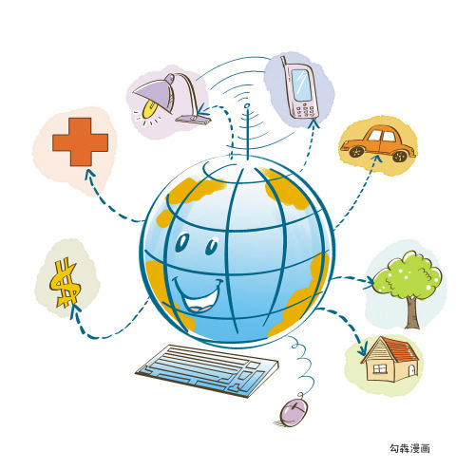
【知识链接】：物联网
【物联网】：
  英文名称为“The Internet of Things”，简称：IOT。
  物联网就是“物物相连的互联网”。
【含义】：
第一，物联网的核心和基础仍然是互联网，是在互联网基础之上的延伸和扩展的一种网络；
第二，其用户端延伸和扩展到了任何物品与物品之间，进行信息交换和通信。

Slide 17

【知识链接】：物联网
【物联网】定义：
是通过射频识别(RFID)装置、红外感应器、全球定位系统、激光扫描器等信息传感设备，按约定的协议，把任何物品与互联网相连接，进行信息交换和通信，以实现智能化识别、定位、跟踪、监控和管理的一种网络。

Slide 18
1.5 自动识别技术的发展现状
【现状】
自动识别技术近几十年在全球范围内得到了迅猛发展
【表现】
全球范围内的具有相当规模的高新技术产业。
欧美、日本等国家已经形成规模应用。
我国的自动识别技术从20世纪80年代末开始起步，近三十年发展尤为迅速。
  零售业是条码识别技术应用最成熟的领域。中国大陆已成为亚太地区最大的条码扫描设备市场。
  RFID技术备受青睐 。
  生物特征识别技术在军队、政法、银行、物业、海关和安检等领域正发挥着不可替代的作用

Slide 19
1.6 自动识别技术的发展趋势
【背景】：信息已经成为当代和未来社会最重要的战略资源之一 。
【趋势】：
  自动识别技术设备向多功能、便携化发展
  自动识别系统向多种识别技术的集成化应用发展
  与无线通讯相结合是未来自动识别产业发展的重要趋势
  越来越多地应用于自动控制使智能化水平不断提高
  自动识别技术的应用领域将继续拓宽并向纵深发展

Slide 20
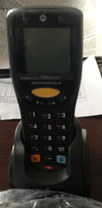
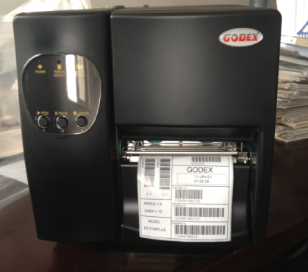
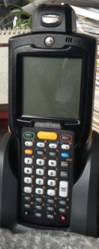
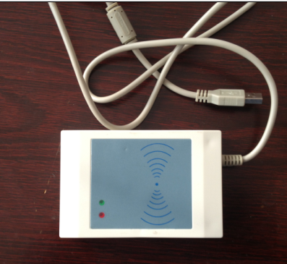
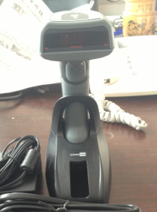
自动识别实验室的部分设备

Slide 21
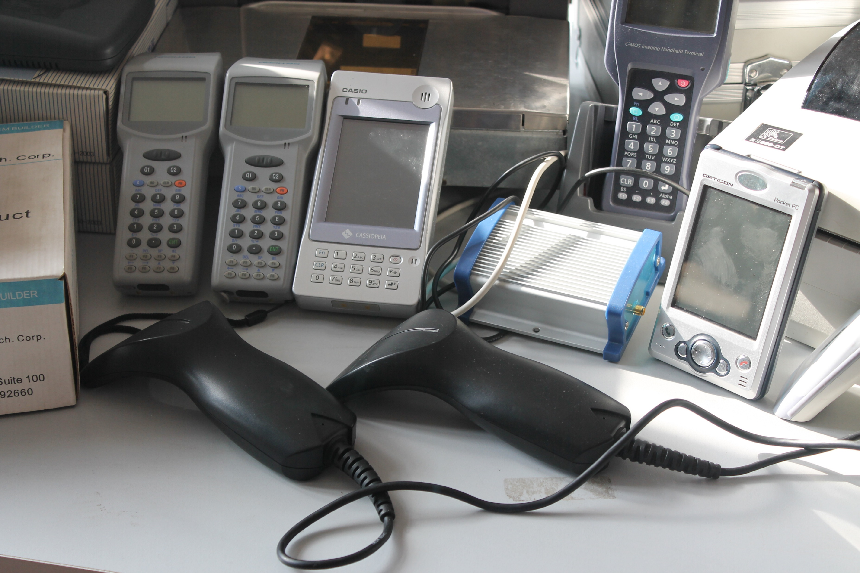
自动识别实验室的部分设备

Slide 22
本章小结
根据识别对象的特征、识别原理和方式可以分类：
是数据采集技术（定义识别）：将被识别对象赋予一个ID代码，并将ID代码载体（条码、射频标签、磁卡、IC卡等）放在要被识别的对象上进行标识，通过对载体的自动识读获得原ID代码，然后通过计算机实现对对象的自动识别 。
特征提取技术（模式识别）： (Pattern Recognition)是指对表征事物或现象的各种形式(数值的、文字的和逻辑关系的)信息进行处理和分析，以对事物或现象进行描述、辨认、分类和解释的过程
（Automatic Identification，简称为Auto-ID）技术是指通过非人工手段获取被识别对象所包含的标识信息或特征信息，并且不使用键盘即可将数据实时输入计算机或其它微处理器控制设备的技术。
【定义】：
【本质】：
【手段】：
【类别】：
是以传感器技术、计算机技术和通信技术为基础的一门综合性科学技术；
是集数据编码、数据采集、数据标识、数据管理、数据传输于一体的信息数据自动识读、自动输入计算机的重要方法和手段；
是一种高度自动化的信息或者数据采集与处理技术。
条码识别技术、射频识别技术、磁卡识别技术、IC卡识别技术、图像识别技术、光字符识别技术、生物特征识别技术（指纹识别、人脸识别、虹膜识别、语音识别）

Slide 23

本节小结
第一章 绪论
  1.1 自动识别技术的基本概念
  1.2 自动识别技术分类与本书结构
  1.3 自动识别技术的一般性原理
  1.4 自动识别技术在经济发展中的作用
  1.5 自动识别技术的发展现状
  1.6 自动识别技术的发展趋势

Slide 24

下节内容
第2章 条码识别技术
  2.1 条码识别技术发展历程
  2.2 条码识别技术的现状

